Slide 1
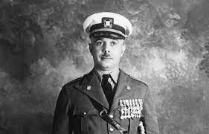
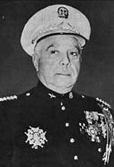
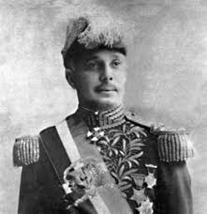
Rafael Trujillo
El Dictador de la República Dominicana

Slide 2
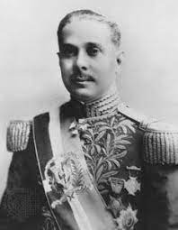
En 1916, los Estados Unidos ocuparon la República Dominicana en un intento establecer una democracia estable.
En el proceso, el EE.UU. estableció una guardia nacional dominicana y entrenó soldados dominicanos.
En 1924, el EE.UU. se retiró después de una elección exitosa. Dejó atrás a Rafael Trujillo como jefe de la guardia nacional dominicana.

Slide 3
Trabajando por el Presidente Vásquez, Trujillo se hizo conocido como “El Jefe”
En 1930 estalló una rebelión contra el presidente y los rebeldes se dirigieron a la capital de Santo Domingo.
Trujillo fue el encargado de detener la rebelión.
Sin embargo, declaró su neutralidad y permitió que los rebeldes tomaran la capital.
President Vásquez huyó.
En las elecciones de 1930, Trujillo ganó como presidente de la República Dominicana con un sospechoso 95% de los votos.
La elección de Trujillo fue el comienzo de la larga y opresiva época de Trujillo.

Slide 4
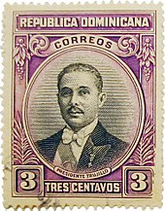
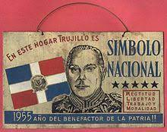
Trujillo fue el dictador de la República Dominicana desde 1930 hasta su asesinato en 1961.
Durante sus 31 años de control, la gente enfrentó la opresión y el miedo a manos de Trujillo, la policía secreta y otros miembros del gabinete.
No permitiría ninguna oposición a su gobierno y recurrió a todos los medios necesarios para mantener su poder. Estos incluían asesinar a cualquier opositor político y encarcelar y torturar a cualquier ciudadano que hablara contra su gobierno. El número de personas que murieron en “accidentes o desaparecieron” fue anormalmente alto durante la Tiranía de Trujillo.

Slide 5
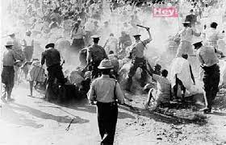
Él infundió miedo en los ciudadanos de su país y los forzó a rendirse a sus deseos.
Él obtuvo su gran fortuna personal robando tierras de la gente y tomando control de los negocios.
Trujillo, cuya madre era 50% haitiana ordenó la masacre de miles de haitianos. Este fue el resultado de sus puntos de vista racistas contra los haitianos, la mayoria son negros - genocidio.

Slide 6
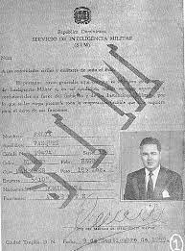
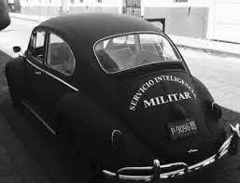
Bajo el gobierno de Trujillo, el pueblo aprendió a poner atención lo que decían de política porque sabían que siempre había alguien escuchando.
Si la SIM (Servicio de Inteligencia Militar) sospechaba que alguien no estaba de acuerdo con Trujillo, esa persona sería llevada a un lugar secreto para una interrogación.
Estos interrogatorios incluyeron tortura y amenazas a la familia de la persona.
Muchas personas nunca regresaron a casa después de ser llevadas por SIM.

Slide 7
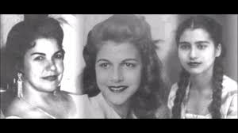
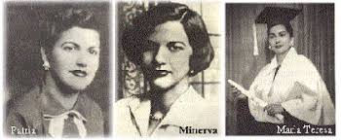
Había varios grupos clandestinos que estaban en contra de Trujillo. Los grupos le dieron el nombre clave de “El Chivo”. El nombre representaba el sacrificio, ofrenda por la libertad.
Miembros de un grupo que se alzó contra la tiranía de Trujillo fueron las hermanas Mirabal, Minerva, María Teresa y Patria. También nombradas “Las Mariposas” por la lucha de transformación en el gobierno.
No le permitieron controlar sus creencias y acciones.

Slide 8
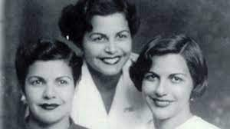
Las hermanas juntos con sus maridos establecieron un movimiento clandestino para derrocar el malvado tirano.
Todos fueron encarcelados y torturados. Finalmente, las hermanas fueron liberadas pero los esposos quedaron encarcelados.
La noche del 25 de noviembre del año 1960, las hermanas regresaban a casa después de visitar a sus esposos en el cárcel cuando los hombres de SIM (de Trujillo) las detuvieron en el camino. Las hermanas fueron asesinadas en un campo a lado de la carretera.
La muerte fue presentada al público como un “accidente”. Todos sabían que no era un accidente. Las hermanas eran heroínas y mártires dominicanas y hizo más fuerte el movimiento contra Trujillo.

Slide 9
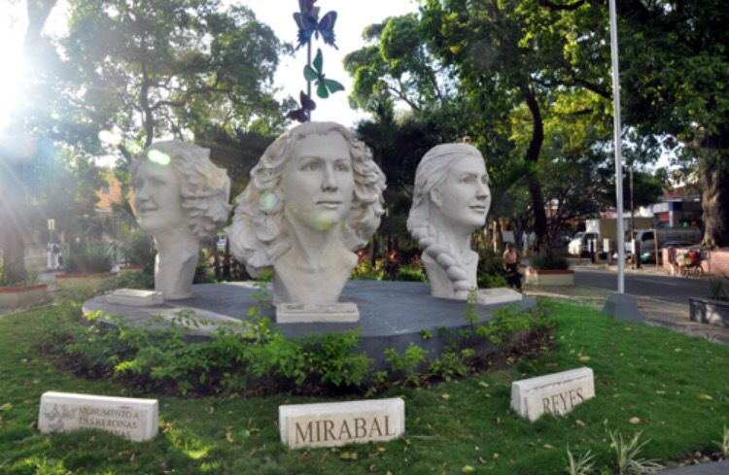
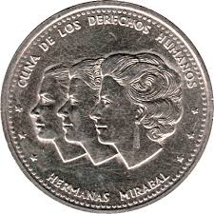
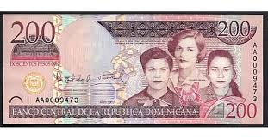
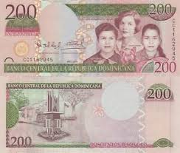
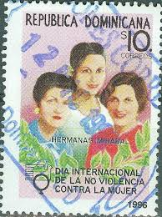
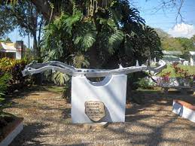
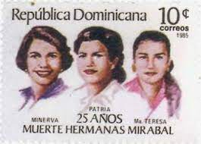
Las Heroínas

Slide 10
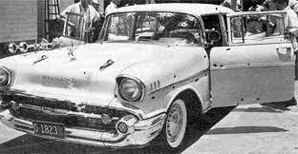
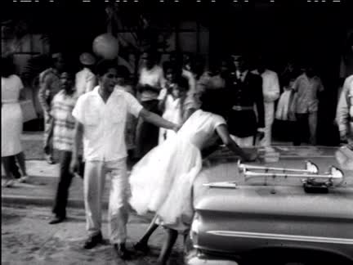
El fin de una tiranía
El 30 de mayo del año 1961, Rafael Trujillo (El Chivo) fue asesinado en su auto por un grupo de sicarios.
Este asesinato fue la culminación de los esfuerzos de varios grupos clandestinos, y de todos los dominicanos que no permitieron que Trujillo les impidiera defender sus creencias y opiniones.

Slide 11
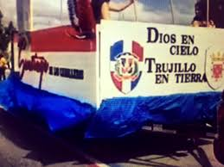
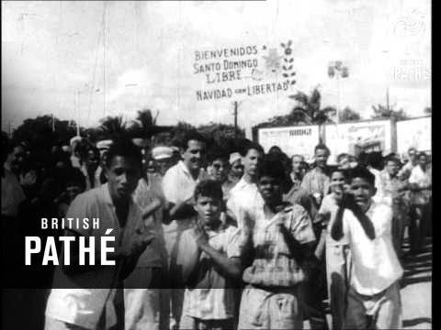
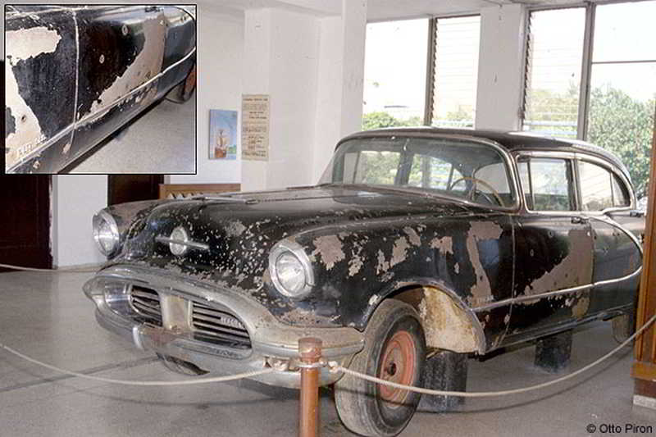
La Libertad

Slide 12
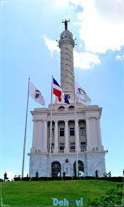
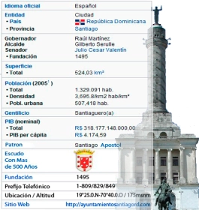
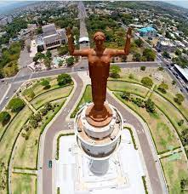
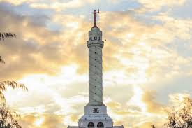
El Monumento a la Paz de Trujillo
Se construyó un monumento de paz en Santo Domingo.
Mira el parte superior del monumento… ¿Que ve?
Veía la mujeres como carne y disfrutaba viéndolas rendirse a él. Una mujer obligada a rendirse era su idea de paz.

Slide 13
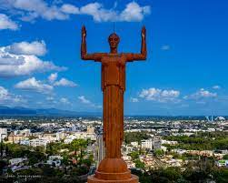
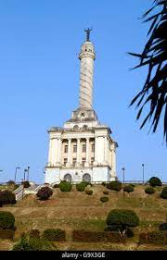

Slide 14
Adiós a Rafael Trujillo:
El Dictador de la República Dominicana

